Slide 1

TULEVAISUUDEN OSAAJAKSI
#tulevaisuudenosaajaksi

Slide 2
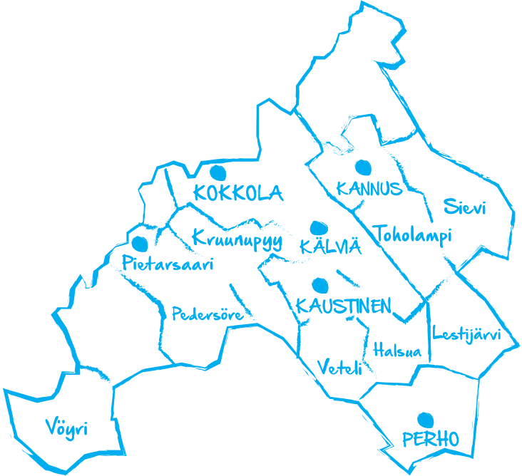

Keski-Pohjanmaan ammattiopisto
11 jäsenkuntaa
3 sopimuskuntaa
Keski-Pohjanmaa on vahvan kulttuuri- ja maakuntaidentiteetin omaava maakunta, jossa on hiukan alle 70 000 asukasta.
Koulutusyhtymän toiminta-alueella on n. 130 000 asukasta. Alue on kaksikielinen, ruotsinkielisten osuus on n. 25 %.

Slide 3

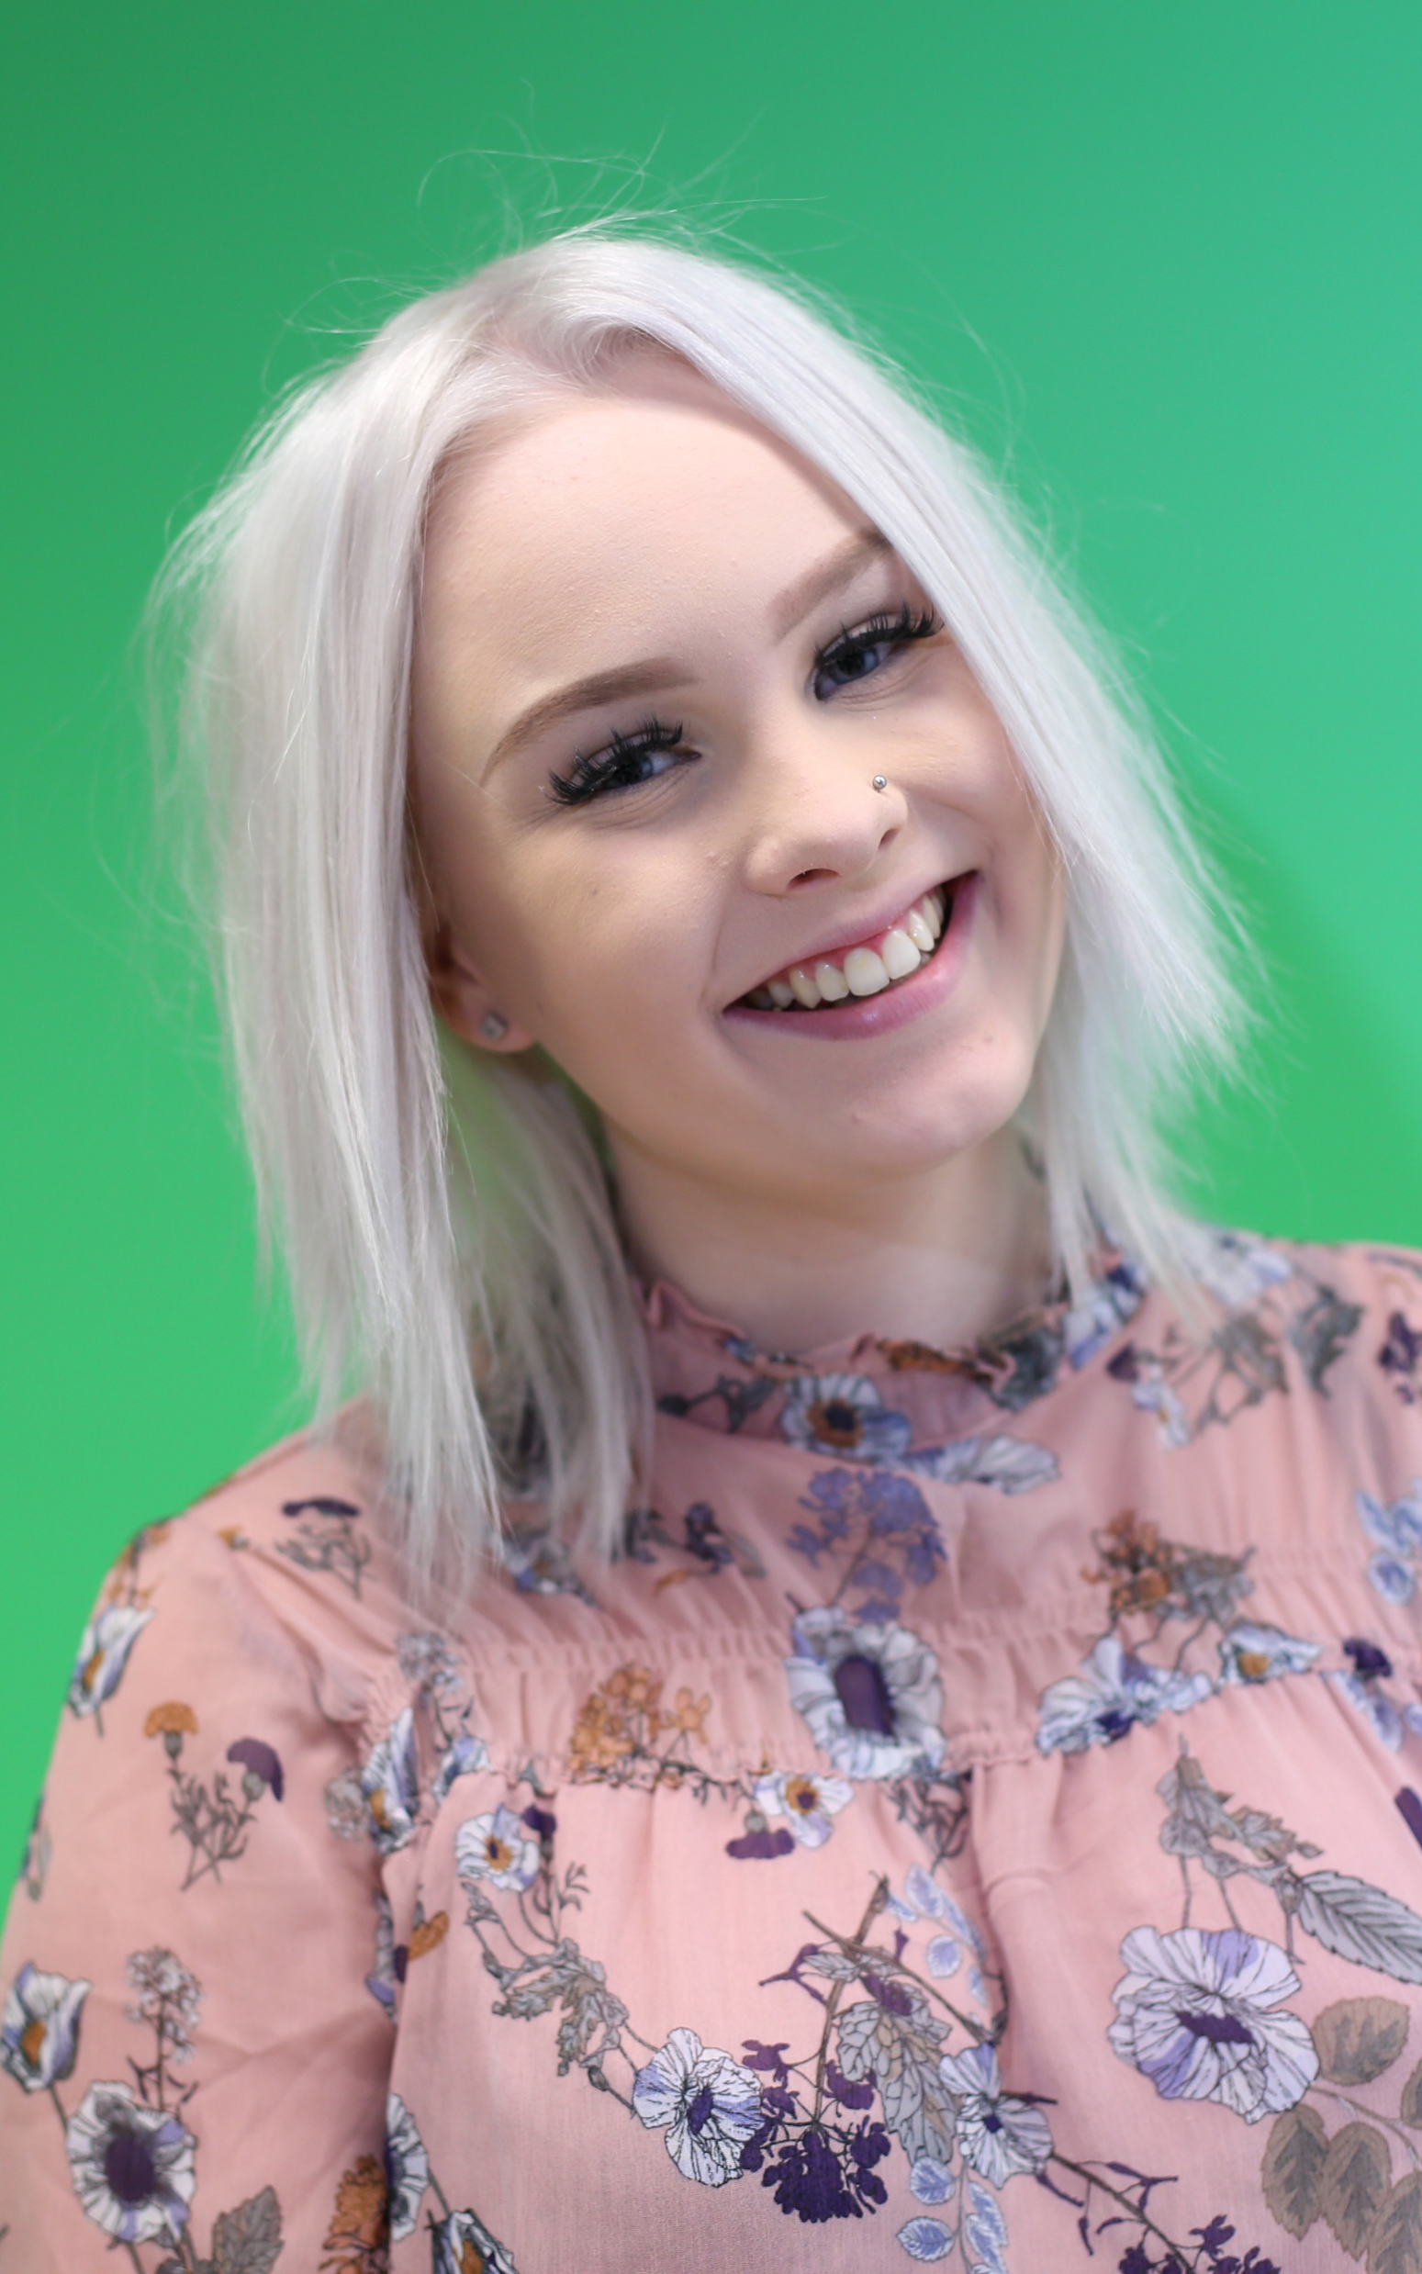

Yhteishaku 2021
Ammatilliset perustutkinnot 23.2. – 23.3.2021
Ammatilliseen koulutukseen valmentava koulutus
VALMA 23.2. – 23.3.2021
Molemmissa voi hakea yhtä aikaa
VALMAn jatkuva haku aukeaa heti yhteishaun tulosten julkaisun jälkeen

Slide 4
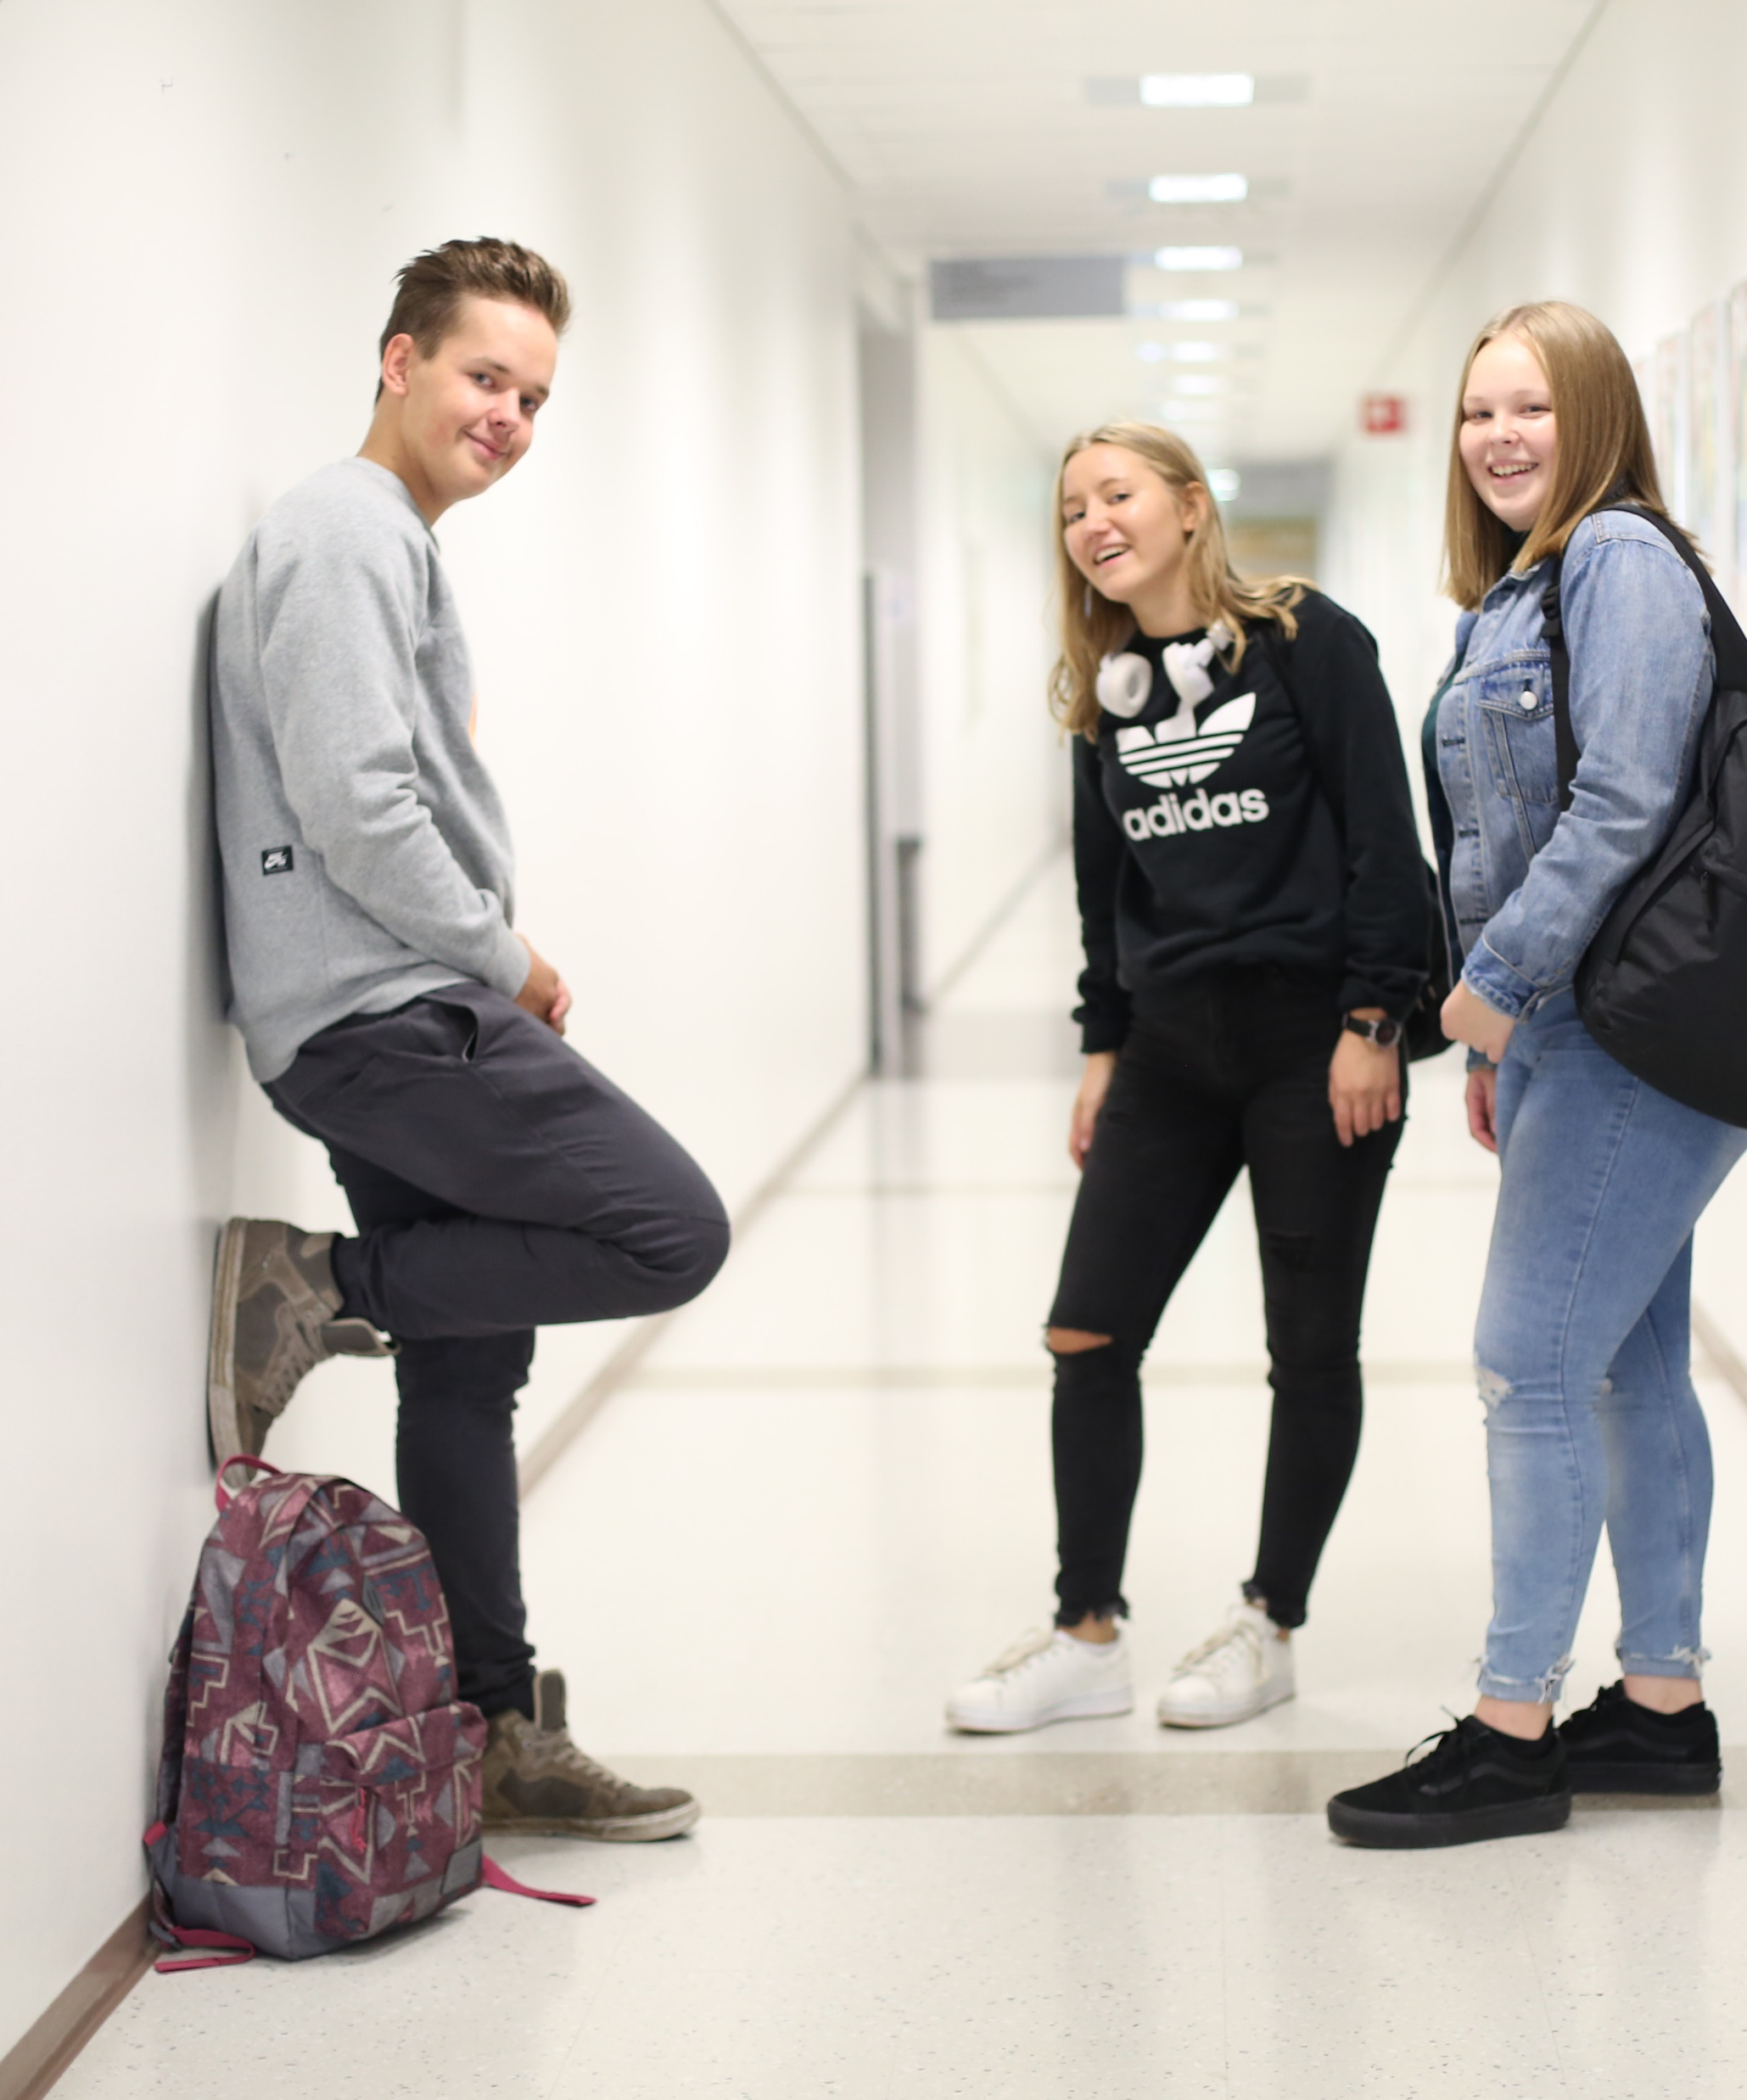
Perustutkinnot
    Meillä on valittavana noin 30 perustutkintoa ja lähes 70 tutkinnon osaa viidellä eri paikkakunnalla
    Kokkola, Kannus, Kaustinen, Kälviä, Perho

Slide 5
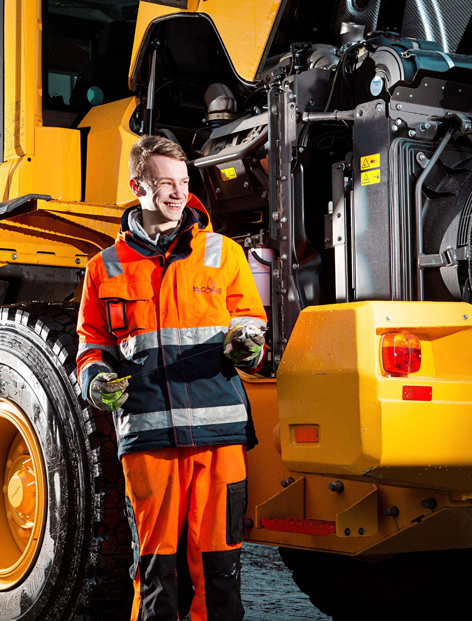
Kokkolassa sinusta voi tulla
    Autonkuljettaja, automaatioasentaja, ajoneuvoasentaja, elektroniikka-asentaja, tietoverkkoasentaja, hyvinvointiteknologia-asentaja, it-tukihenkilö, koneasentaja, koneistaja, levyseppähitsaaja, laborantti, maalari, maarakennuskoneenkuljettaja, ohjelmistokehittäjä, prosessinhoitaja, putkiasentaja, puuseppä, sähköasentaja, talonrakentaja, turvallisuusvalvoja, yhdistelmäajoneuvonkuljettaja, elintarvikkeiden valmistaja, lihatuotteiden valmistaja, leipuri-kondiittori, kokki, tarjoilija, toimitilahuoltaja, kiinteistönhoitajaja, merkonomi, suunnitteluassistentti, mediapalvelujen toteuttaja, lähihoitaja, parturi, kampaaja
    Suunnitteluassistentti vain jatkuvassa haussa

Slide 6
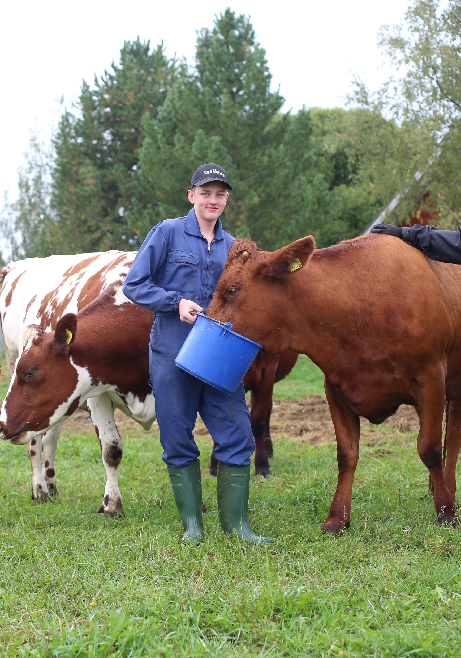
Kannuksessa sinusta voi tulla
Eläintenhoitaja, Maaseutuyrittäjä, Turkistarhaaja, Metsäkoneenkuljettaja

Slide 7
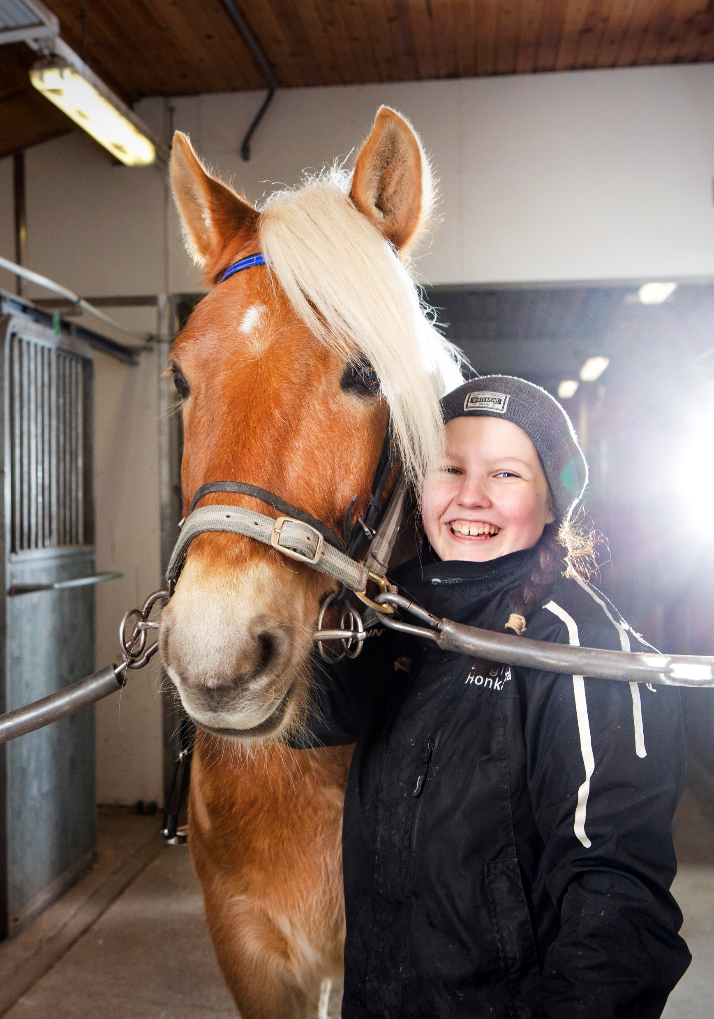
Kaustisella sinusta voi tulla
Hevostenhoitaja

Slide 8
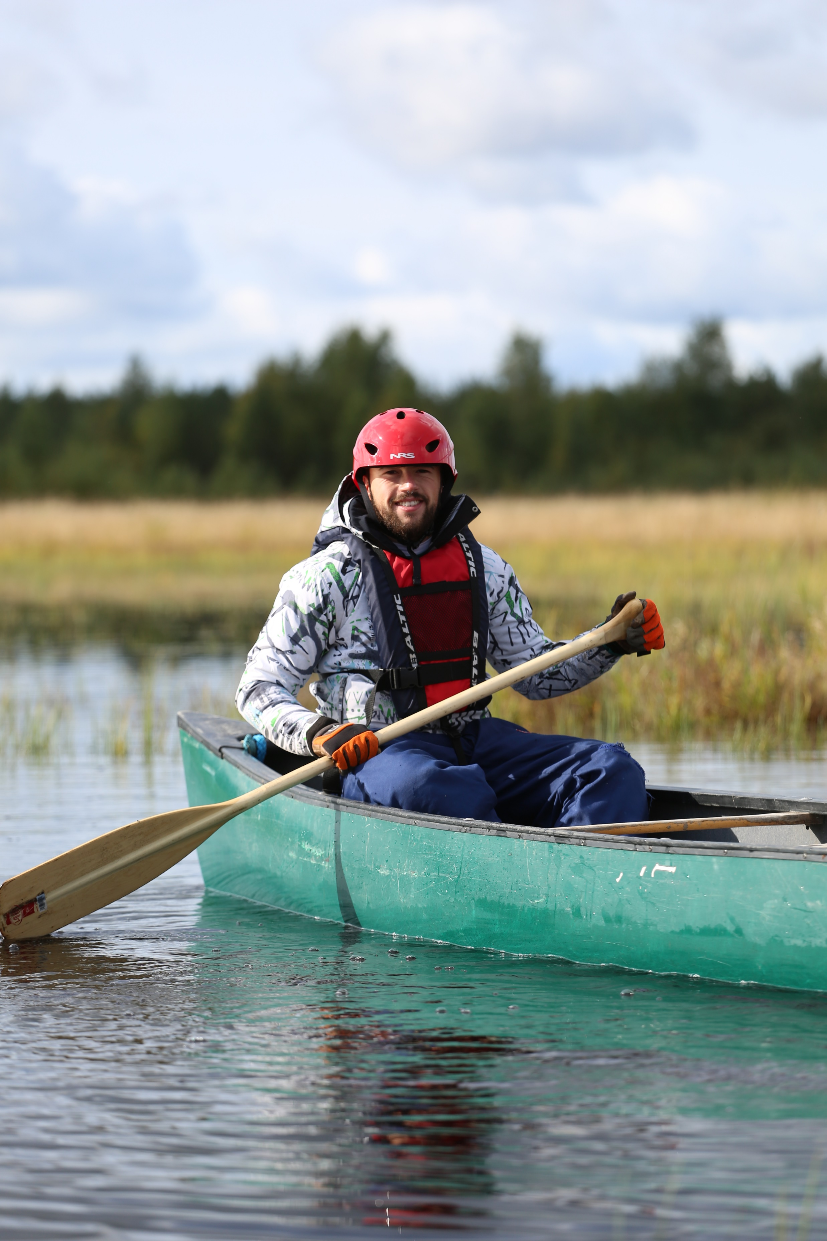
Perhossa sinusta voi tulla
    Hevostenhoitaja
    Luonto-ohjaaja, vain jatkuvassa haussa

Slide 9
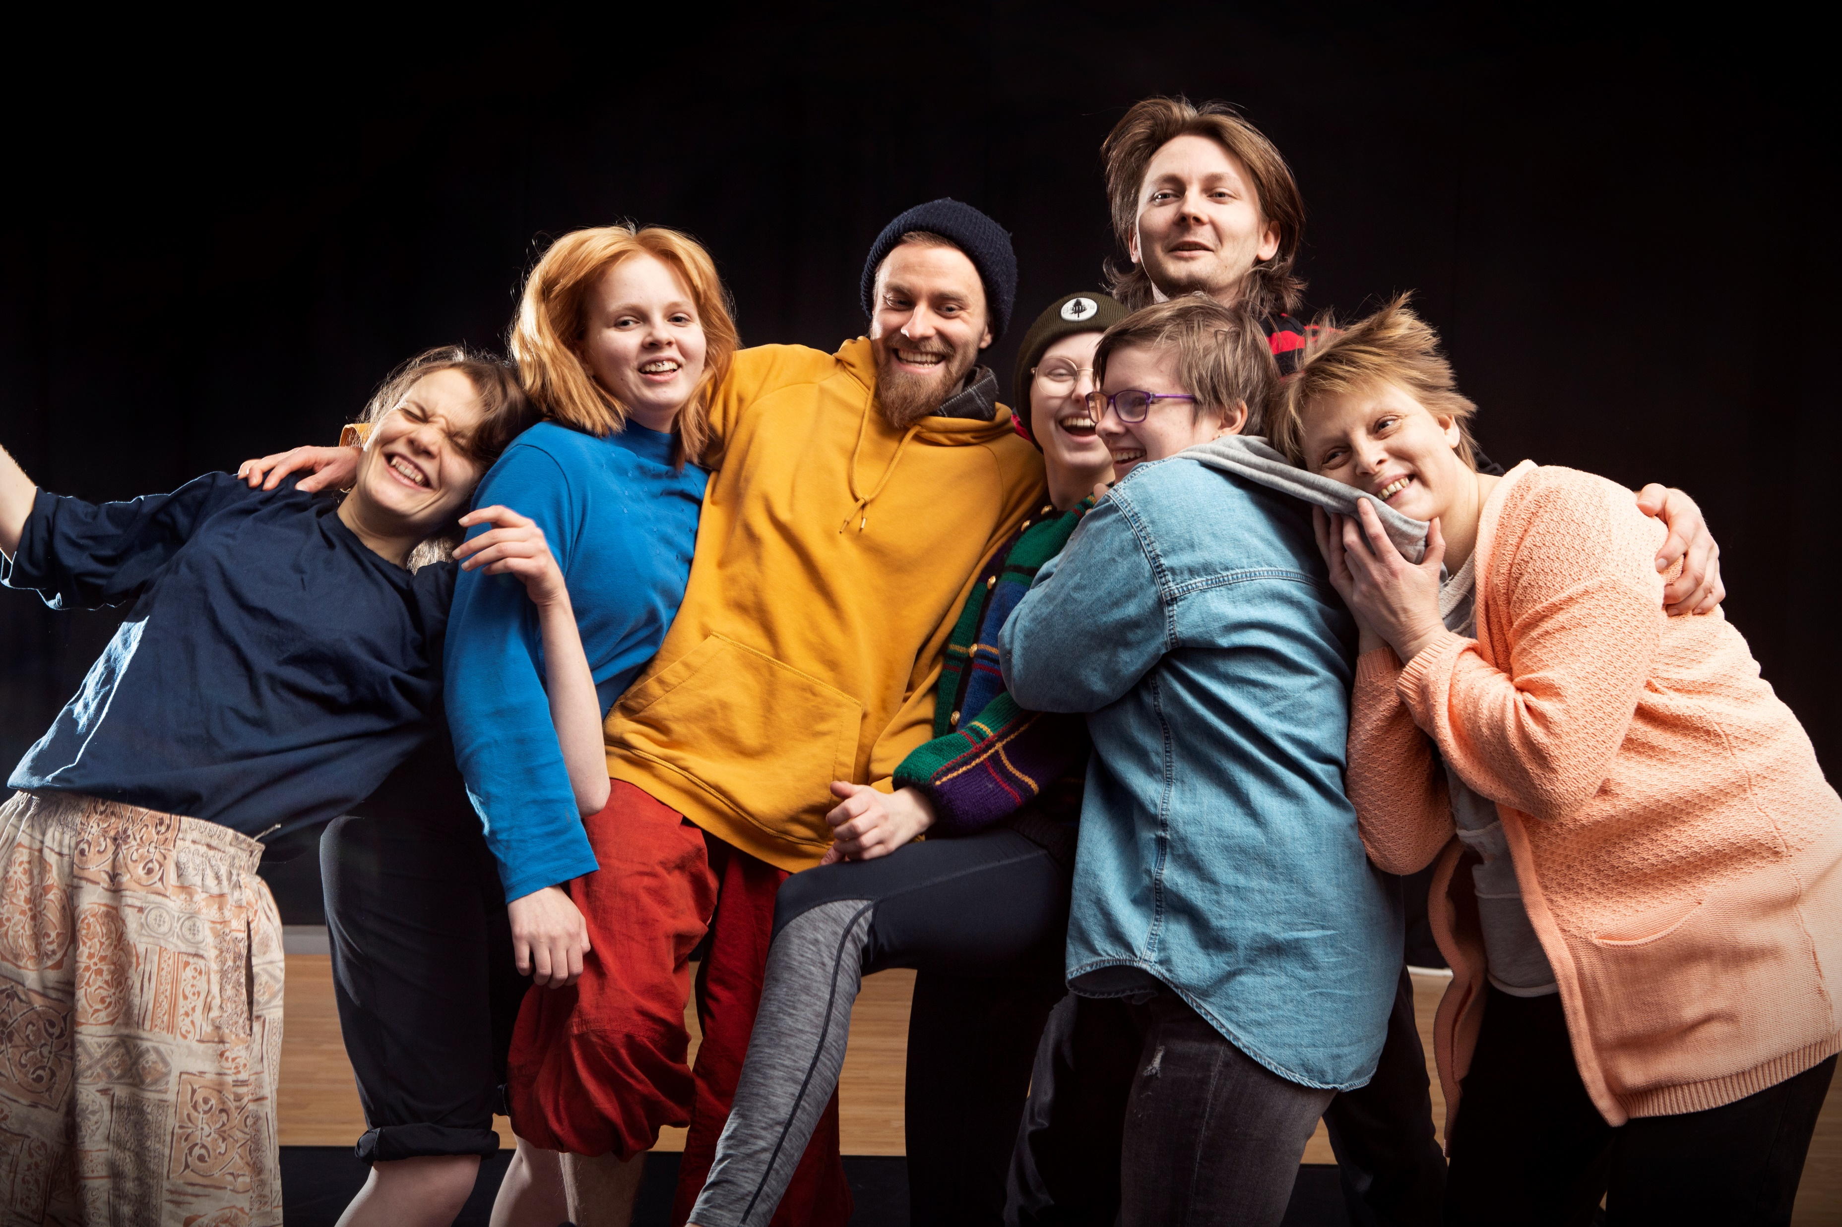
Kälviällä sinusta voi tulla
Lastenohjaaja
Nuoriso- ja yhteisöohjaaja

Slide 10
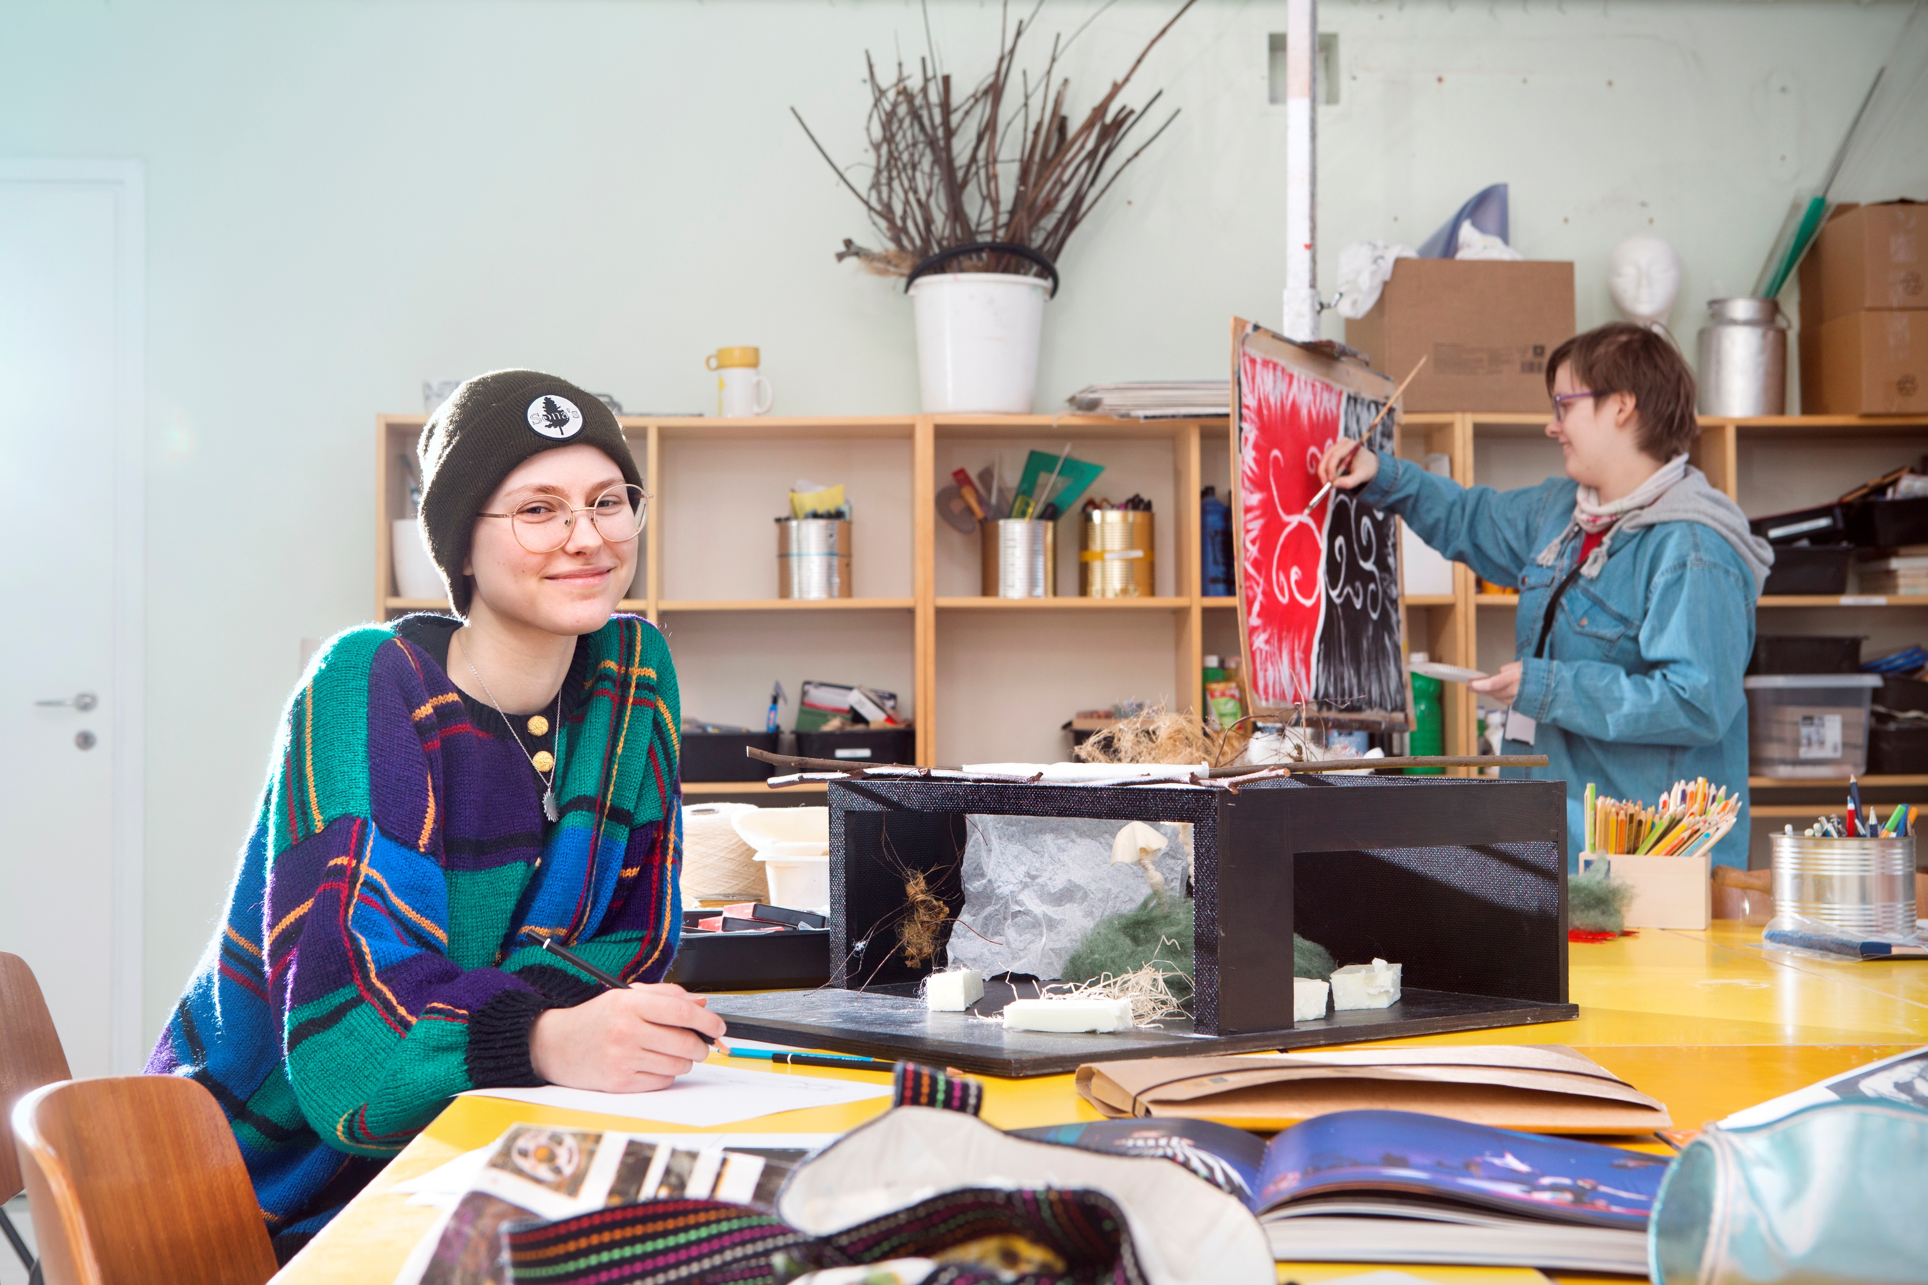
Kansanopisto
    Lukuvuonna 2021-2022 voit opiskella mm.
    Tanssia
    Valokuvausta
    Kuvataidetta
    Teatteria
    Sirkusta
    Elokuvaa
    Kasvatusalan opintoja
    Haku avautuu tammikuussa,
    opinnot alkavat elokuussa!
    Huomioitava, 6 lisäpistettä säilyy

Slide 11
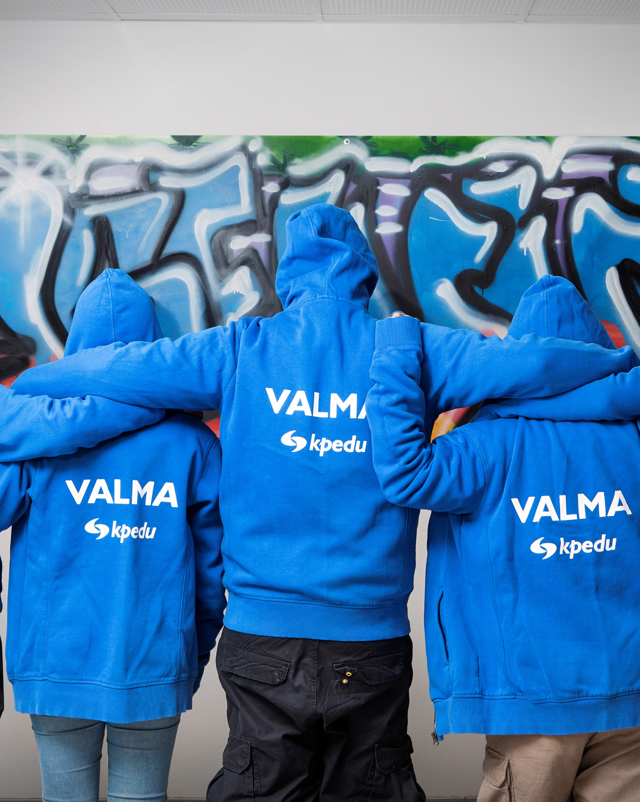
Ammatilliseen koulutukseen valmentava koulutus, VALMA
    Opiskeluvalmiuksien vahvistamista
    Ohjausta ja tukea ammatin valinnassa
    Yksilöllinen opintopolku keskiössä
    Mahdollistaa joustavan siirtymisen ammatilliseen koulutukseen
    Hakuaika sama kuin yhteishaussa

Slide 12
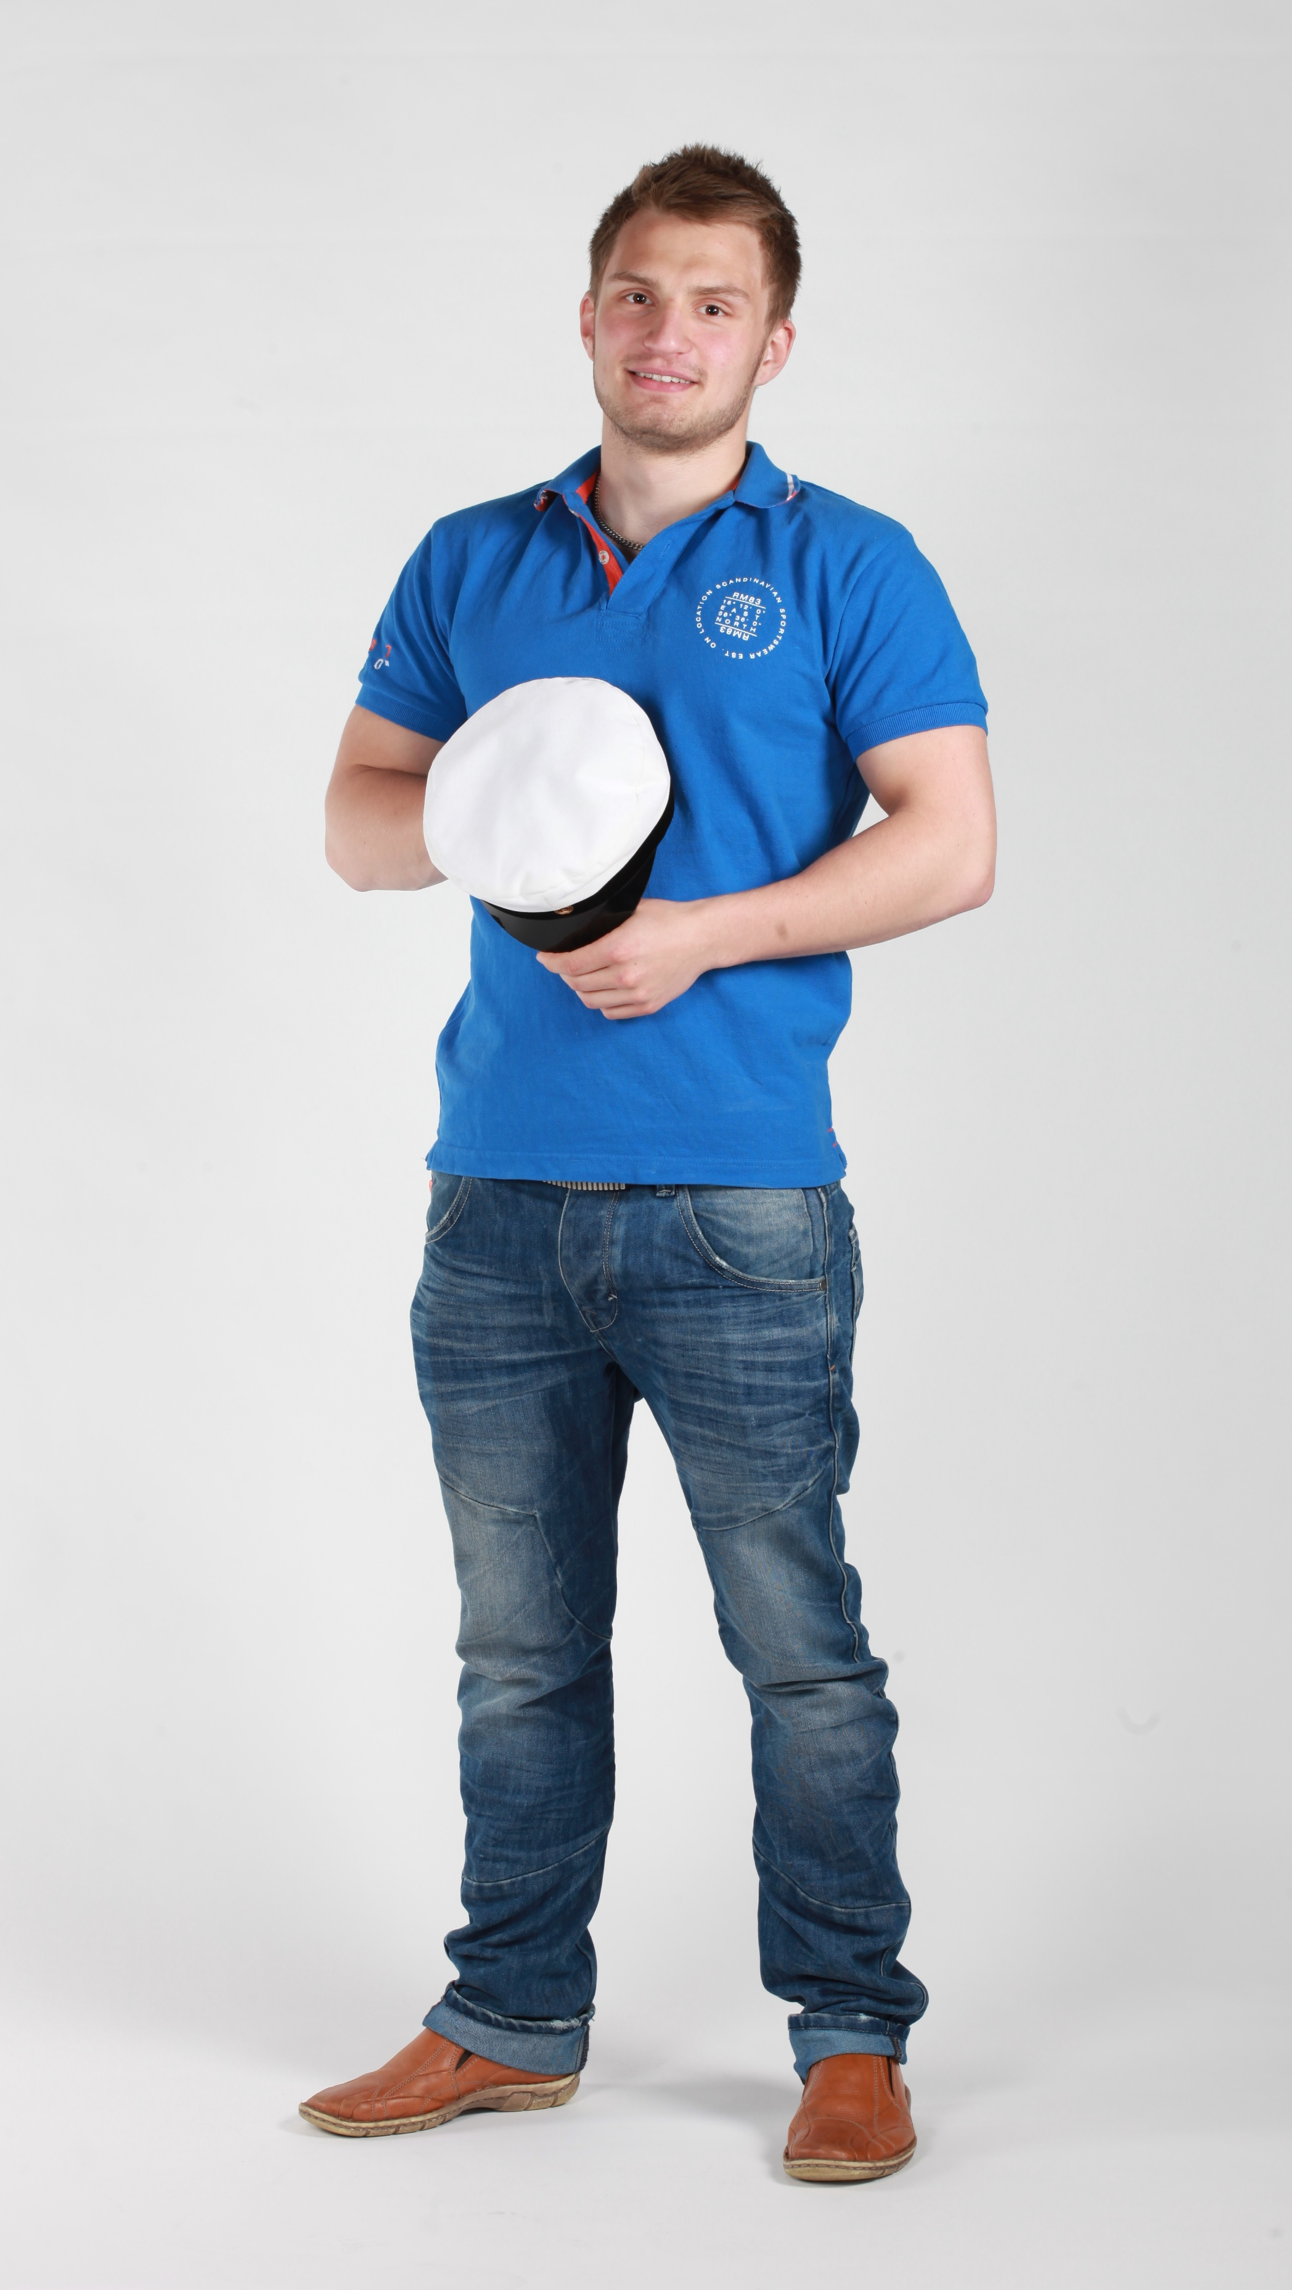
Ammattilukio
    Ammatillinen perustutkinto
    Lukion päättötodistus ja / tai ylioppilastutkinto
    Kiinnostusta kysytään hakeutumisvaiheessa
    ja opintojen alussa
    Lukio-opinnot ovat mahdollisia kaikissa
    ammatillisissa perustutkinnoissa!

Slide 13

Miksi Kpeduun?
    Ohjaus- ja tukipalvelut (opinto-ohjaajat, erityisopettajat, kuraattorit, tutorit,
    oppilaitospastori, psykologi, psyykkari, terveydenhoitajat, koulunkäynninohjaajat, asuntolanohjaajat
    Harrastus- ja vapaa-ajantoimintaa sekä mahdollisuuksia osallistua SAKU ry:n kulttuuri-
    ja urheilutoimintaan
    Harva keskeyttää opinnot meillä
    Meillä on monipuolista työelämäyhteistyötä
    Meillä on kansainvälistä toimintaa noin 40 maahan
    Meillä toimii opiskelijayhdistys ja opiskelijakunta

Slide 14
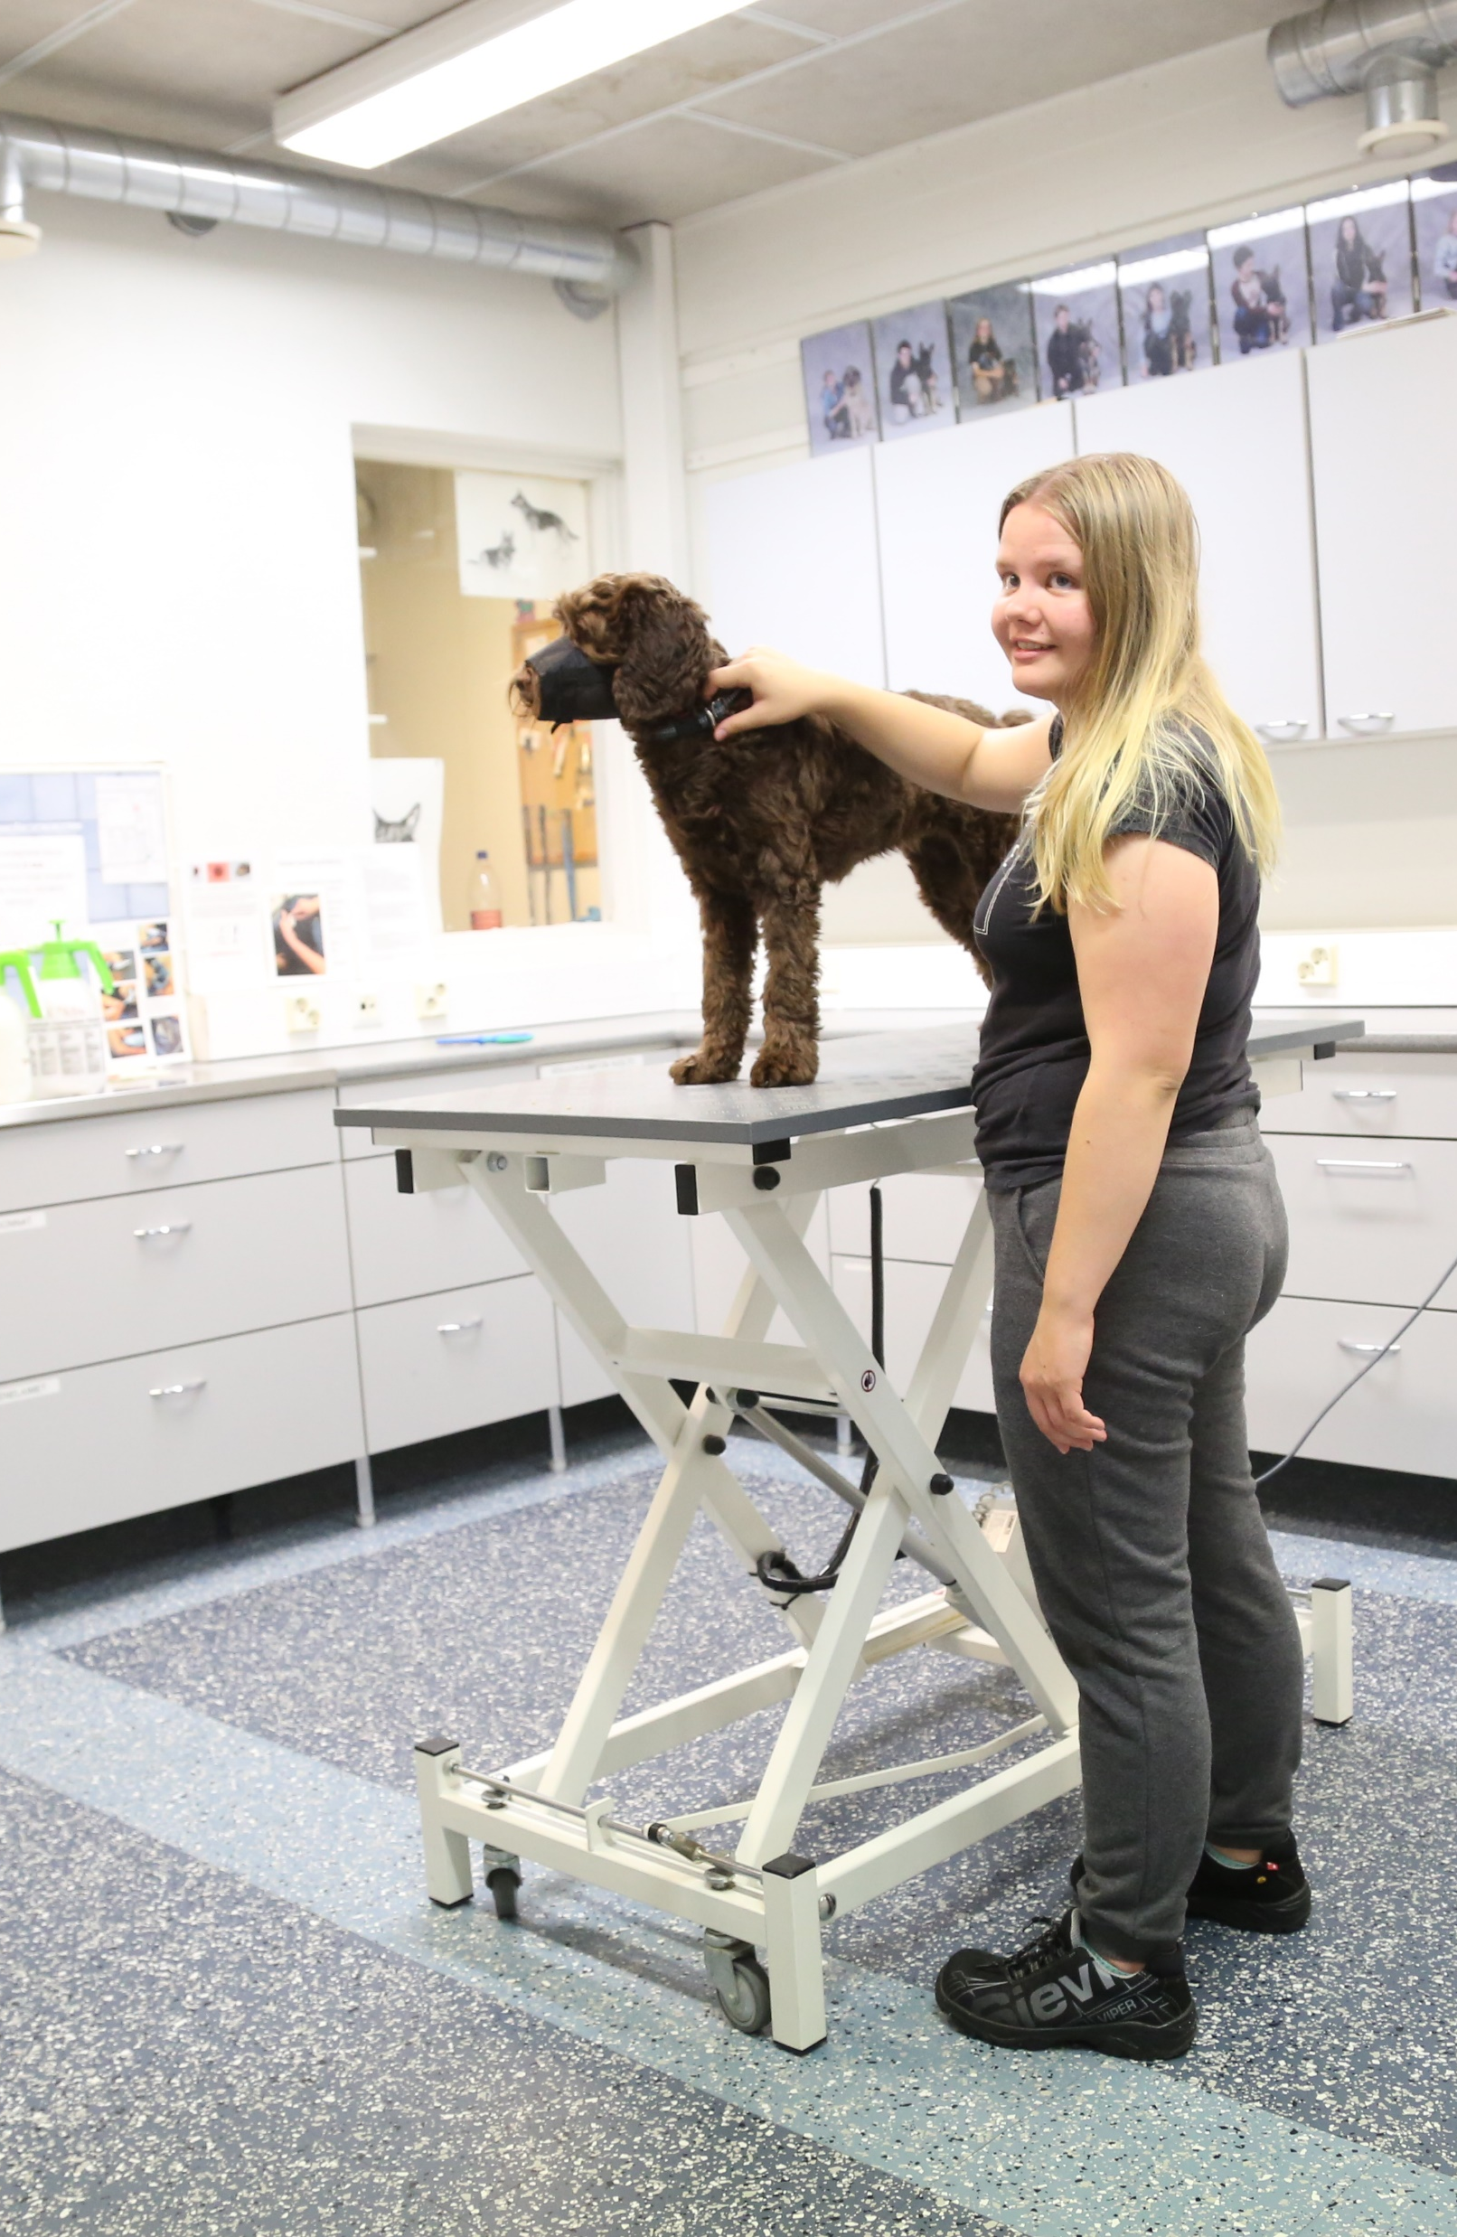
Ammatillinen koulutus
    Yksilöllinen opintopolku, HOKS
    Osaamisperusteisuus
    Monipuoliset ja uudistuvat oppimisympäristöt
    Osaamisen osoittaminen - näytöt

Slide 15
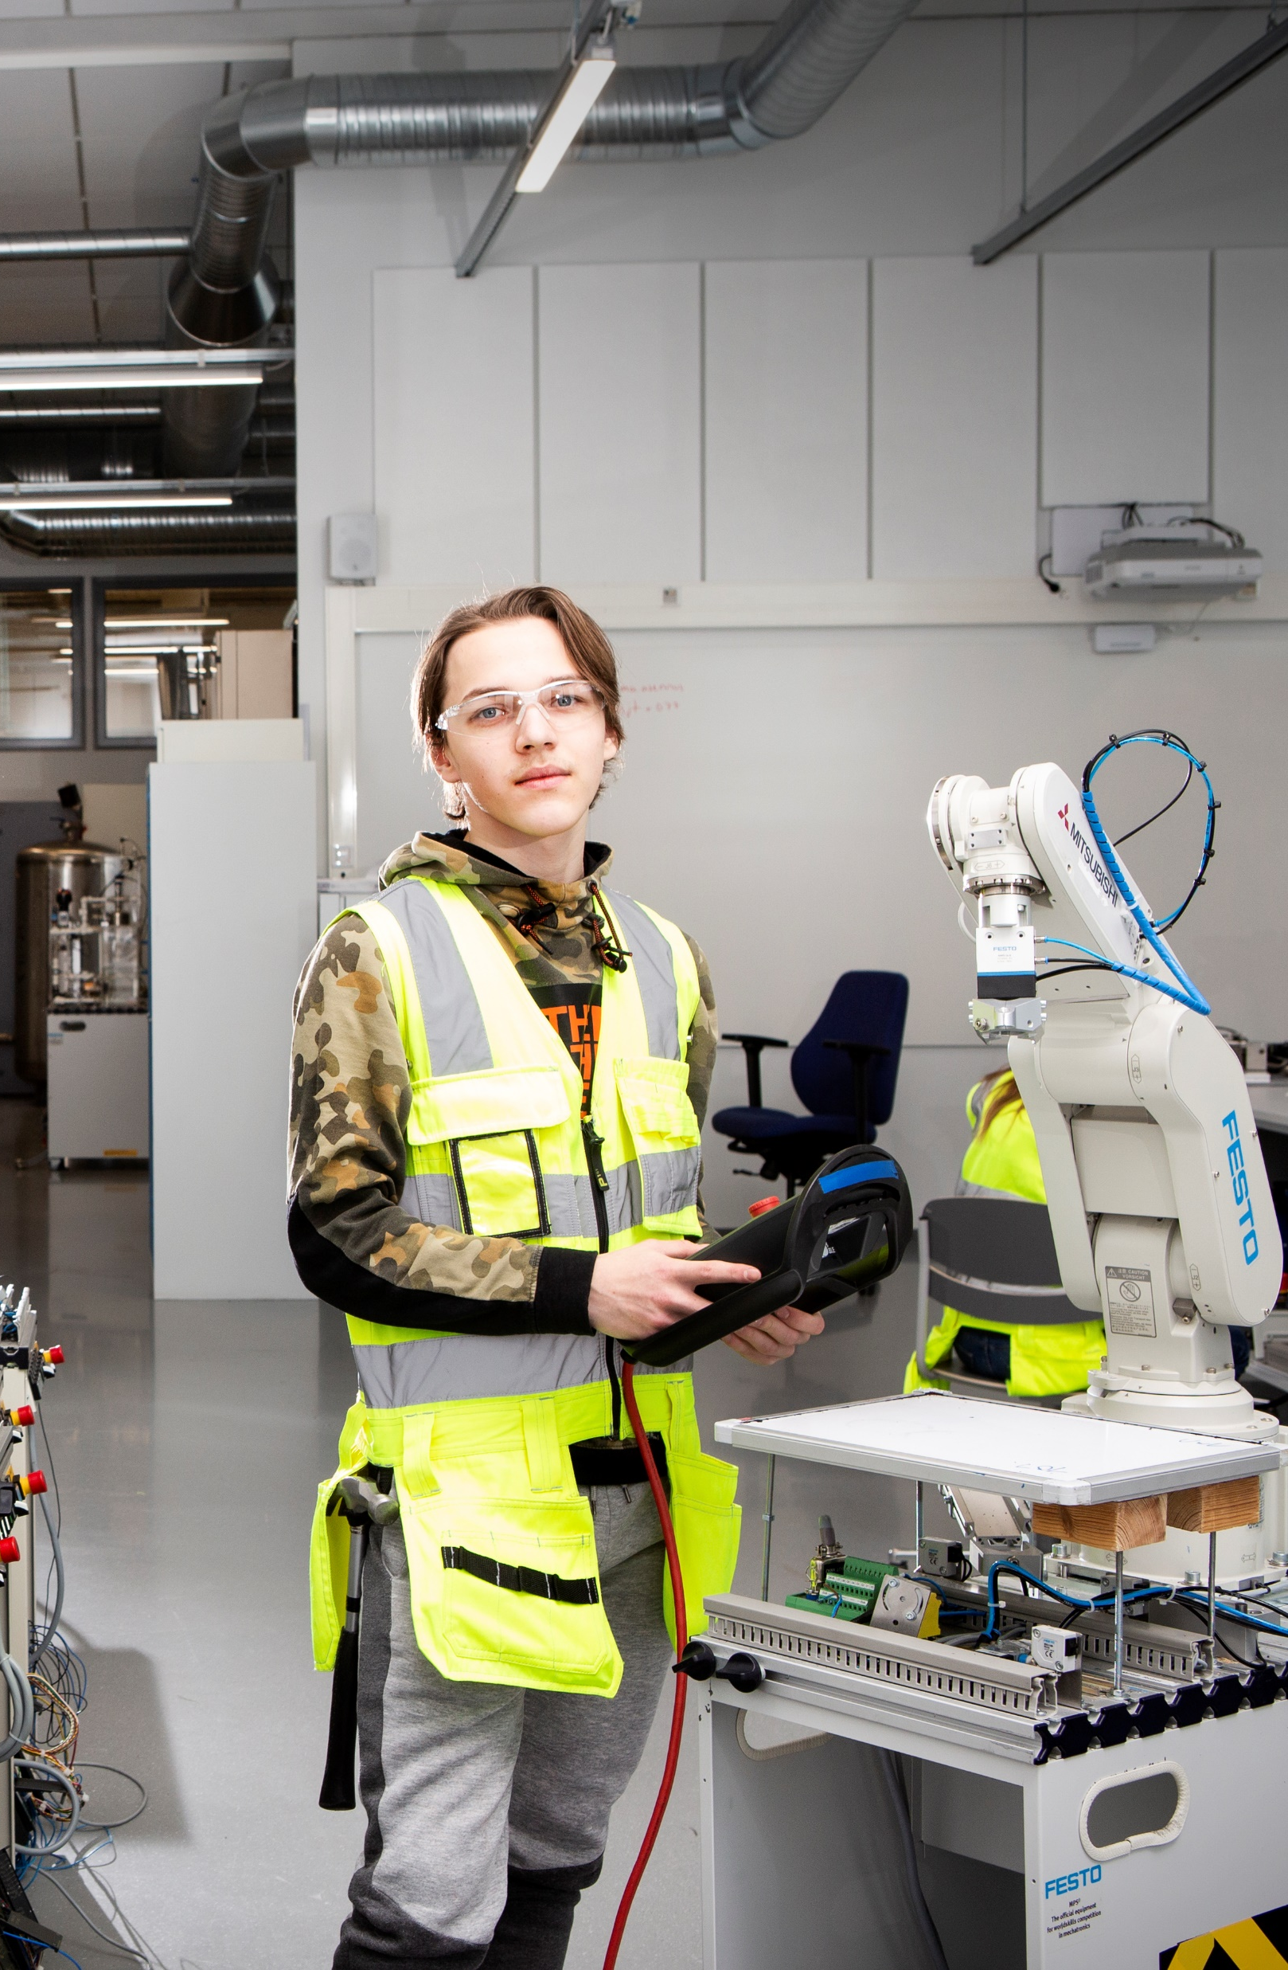
Ammatillinen perustutkinto
    180 osaamispistettä
    Ammatilliset tutkinnon osat 145 osp
    Yhteiset tutkinnon osat 35 osp
      viestintää, matemaattisia taitoja, yhteiskunta- ja työelämäosaamista, valinnaisia opintoja
    Lisäksi voi olla yhteisiä tutkinnon osia, lukio-opintoja ja muita jatko-opintovalmiuksia tukevia opintoja.

Slide 16
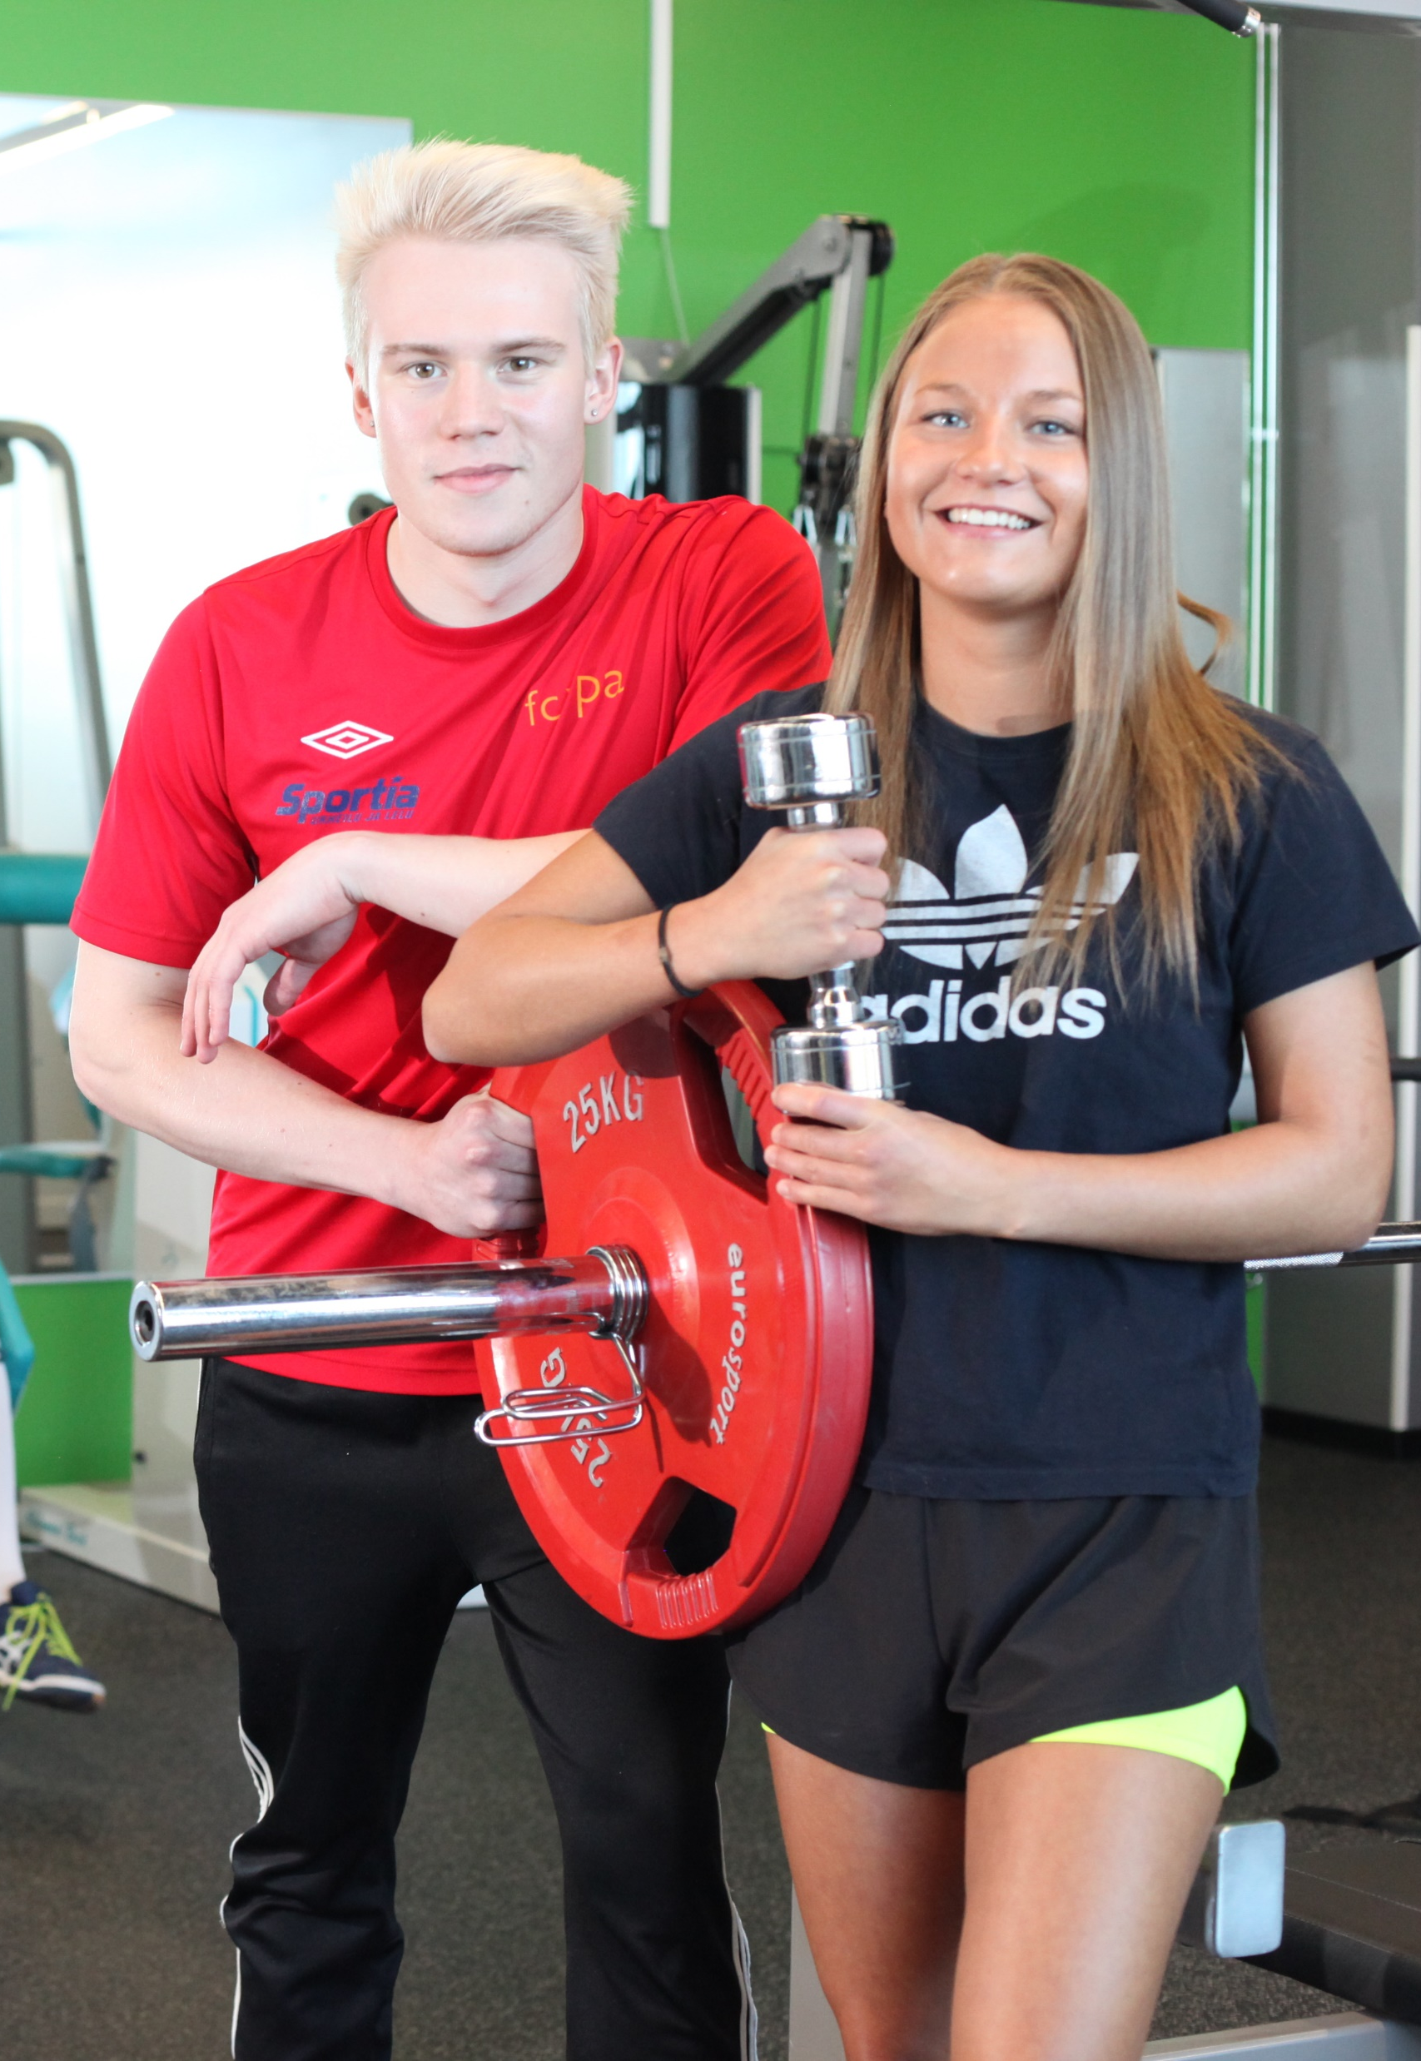
Yksilölliset opintopolut
    Kaikille aloille suunnattuja opintopolkuja
        Kaksoistutkinnon polku
        Jatko-opintojen polku
        Kansainvälisyyden polku
        Huippuosaajan polku
        Kielipainoitteinen polku
        Yrittäjyyden polku
        Urheilijan polku

Slide 17


Terveydentilavaatimuksia sovelletaan seuraavissa koulutuksissa (ns. sora-tutkinnot):
    Kasvatus- ja ohjausalan perustutkinto
    Logistiikan perustutkinto
    Metsäalan perustutkinto, metsäkoneenkuljettajan osaamisala
    Rakennusalan perustutkinto, maarakennuskoneenkuljetuksen osaamisala
    Sosiaali- ja terveysalan perustutkinto
    Turvallisuusalan perustutkinto

Slide 18
Oppisopimus tai koulutussopimus
Oppisopimus
Opiskelija on työsuhteessa
Opiskelija saa palkkaa
Opiskelija voi suorittaa koko tutkinnon tai tutkinnon osan/osia
Sopimuksen tekevät opiskelija, työpaikka ja oppilaitos
Koulutussopimus
Opiskelija ei ole työsuhteessa
Opiskelija ei saa palkkaa
Opiskelija suorittaa tutkinnon osan kerrallaan
Sopimuksen tekevät työpaikka ja oppilaitos

Slide 19


Hae meille!
Yhteishaku
www.opintopolku.fi
Jatkuva haku
www.kpedu.fi
Hakijan opas 2021
on tulossa!

Slide 20


Kysy lisää!
Hakijapalvelut
hakijapalvelut@kpedu.fi
040 808 5010

